Slide 1
シミュレーション工学
分子動力学法(2) 温度制御と圧力制御
慶應義塾大学大学院理工学研究科基礎理工学専攻物理情報専修
渡辺宙志

Slide 2
はじめに
物理量の定義と制御
分子動力学法における温度や圧力の定義は非自明
温度とは？圧力とは？
本講義の目的
分子動力学法における温度や圧力の定義
温度や圧力制御アルゴリズム

Slide 3





温度とは何か
肌寒い
お風呂がぬるい
アイロンが熱い
気体の温度
液体の温度
固液体の温度
これら全てに共通する「温度」とはなんだろう？
どうやって数値化しているのだろう？

Slide 4
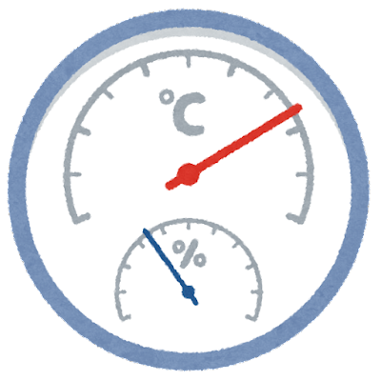

温度の測り方
ガラス温度計
液体の膨張による体積変化
温湿度計(バイメタル方式)
熱膨張率の異なる金属を貼り合わせたもの
デジタル体温計(サーミスタ方式)
温度により抵抗が変わる物質を利用

Slide 5

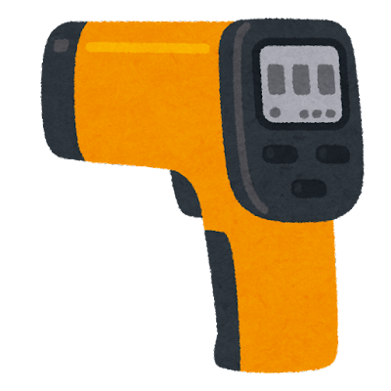
温度の測り方
熱電対
二種類の金属の熱電能の差を起電力に変える(ゼーベック効果)
赤外線温度計
物体から放出される赤外線のエネルギーを測定
これら全ては、現実物質の温度変化に対する性質の変化を利用
基準となる温度を使って較正する必要がある
数値シミュレーションの中での温度とは？

